Slide 1
SSAFY
관통 프로젝트
MVTI
SSAFY
관통 프로젝트
MVTI
Copyrightⓒ. Saebyeol Yu. All Rights Reserved.

Slide 2
Contents
001
팀원 소개
002
프로젝트 소개
003
개발 개요
004
구현 내용
005
Q n A
프로젝트 기간
프로젝트 진행 방향
프로젝트 컨셉
기술 스택
개발 로드맵

Slide 3
001
TEAM 고소영
팀원 소개
Copyrightⓒ. Saebyeol Yu. All Rights Reserved.

Slide 4
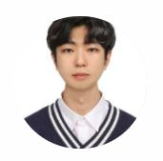
1
001
팀원 소개
고석환
Team 고소영
SSAFY 5기 대전 3반
Front-end 로직 및 스타일링 담당
Copyrightⓒ. Saebyeol Yu. All Rights Reserved.

Slide 5
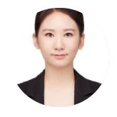
1
001
팀원 소개
윤소영
Team 고소영
SSAFY 5기 대전 3반
Back-End 로직 및 스타일링 담당
Copyrightⓒ. Saebyeol Yu. All Rights Reserved.

Slide 6
002
TEAM 고소영
프로젝트 소개
Copyrightⓒ. Saebyeol Yu. All Rights Reserved.

Slide 7
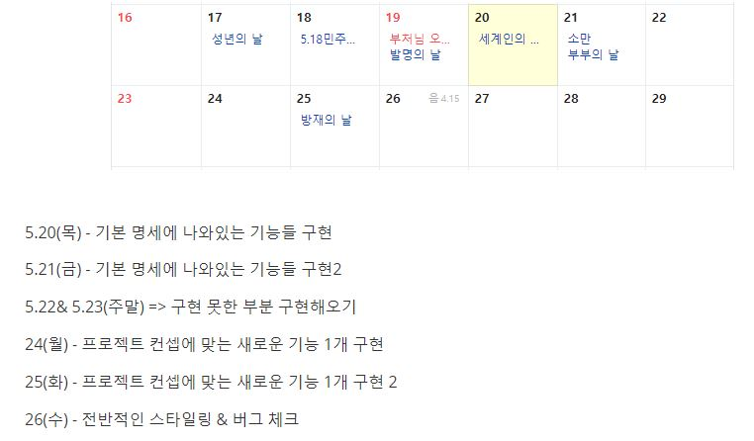
2
002
프로젝트 소개
프로젝트 개발 기간
2021-05-20 ~ 2021-05-27(주말 제외 총 6일)간 진행
주말을 제외한 각 날짜에 맞게 목표를 처음부터 세우고 프로젝트를 시작
오전 9시에는 오늘 무엇을 할 지
오후 17시에는 오늘 무엇을 했는지 공유하는 시간을 항상 가졌던 것 이 스케줄이 밀리지 않는 가장 큰 요인이었다 생각
Copyrightⓒ. Saebyeol Yu. All Rights Reserved.

Slide 8
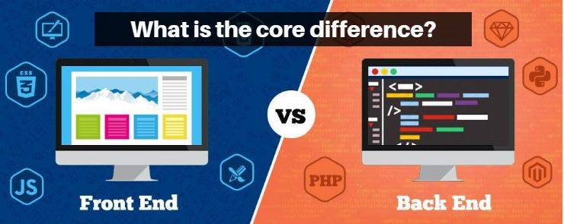
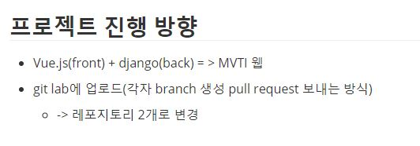
2
002
프로젝트 소개
프로젝트 진행 방향
프로젝트 시작 날에 (2021-05-20) Front-end와 Back-end로 나눠서 진행하기로 결정
Git 사용법도 익히기 위해서 하나의 repository에서 프로젝트를 진행하다 나중에 분리
server와 client를 분리하여 개발을 한 후 하나로 합치는 작업을 진행함
Copyrightⓒ. Saebyeol Yu. All Rights Reserved.

Slide 9
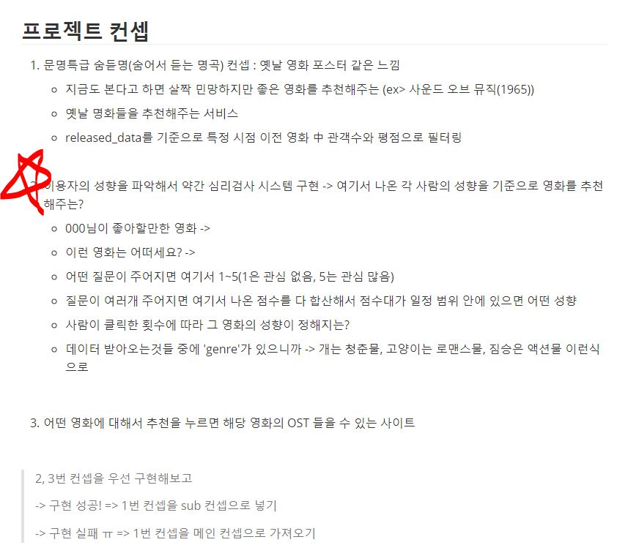
2
002
프로젝트 소개
프로젝트 컨셉
개발 진행 방향 및 개발 스케쥴링과 마찬가지로 프로젝트 컨셉도 개발 첫날 (2021-05-20)에 회의를 진행함
각자 2개씩의 아이디어를 가져와서 어떤 컨셉으로 프로젝트의 방향성을 정함
총 4개의 아이디어 중 심리검사를 이용한 영화 추천 알고리즘을 구현하기로 결정
아이디어를 결정 한 후 해당 아이디어를 어떻게 구현할지에 대한 토론을 점심시간전 까지 진행
프로젝트 컨셉이 명확해서 중간에 헤매지 않았음
Copyrightⓒ. Saebyeol Yu. All Rights Reserved.

Slide 10
003
TEAM 고소영
개발 개요
Copyrightⓒ. Saebyeol Yu. All Rights Reserved.

Slide 11









3
003
개발 개요
개발 스택
Front-End:
HTML
CSS
JavaScript
Bootstrap
Vue.js
Vuex
Back-End:
Sqlite3
Django
DjangoRestFramework
Copyrightⓒ. Saebyeol Yu. All Rights Reserved.

Slide 12
3
003
개발 개요
개발 로드맵
05.20
05.21
05.22
Day 1
Day 2
Day 3
Project Start
Client & Server
Developement2
Client & Server
Developement
Front:
Vuex Router 채택
영화목록 조회, 로그인, 회원가입 구현
Back:
관리자 뷰 생성
영화 정보 큰 틀 작성
커뮤니티 큰 틀 작성
Back:
관리자 뷰 작성
영화 정보 데이터 삽입
커뮤니티 리뷰, 댓글 기능 작성
회원가입 완료
Front:
Client와 Server 연결
회원가입, 로그인 구현
Cors 문제 해결
Recommend 큰 틀 구현
Back:
DB 문제 해결
Client랑 연결 시도
추천 기능 큰 틀 구현
CSS 레퍼런스 조사
Front:
동적 라우팅을 이용한 리뷰작성 구현
댓글 작성 완료
action,mutation 수정

Slide 13
3
003
개발 개요
05.25
05.26
05.27
Day 4
Day 5
Day 6
Finished
Basic Logic
Styling Day
Completing Project
Front:
Recommend 기능 구현 완료
Client와Server연결
Navigator 제작
Component들 정리
Back:
영화 정보 DB에 저장
유저 프로필/수정/삭제
Client와 Server연결
Recommend 로직 제작
HTML, CSS, JavaScript:
- Recommend 기능 완료
- Client와 Server를 연결하면서 생기는 에러들 수정
CSS styling and Bootstrap
HTML, CSS, JavaScript:
HTML, CSS, JavaScript 마무리
Styling 적용하면서 생기는 버그들 수정

Slide 14
004
TEAM 고소영
구현 내용
Copyrightⓒ. Saebyeol Yu. All Rights Reserved.

Slide 15
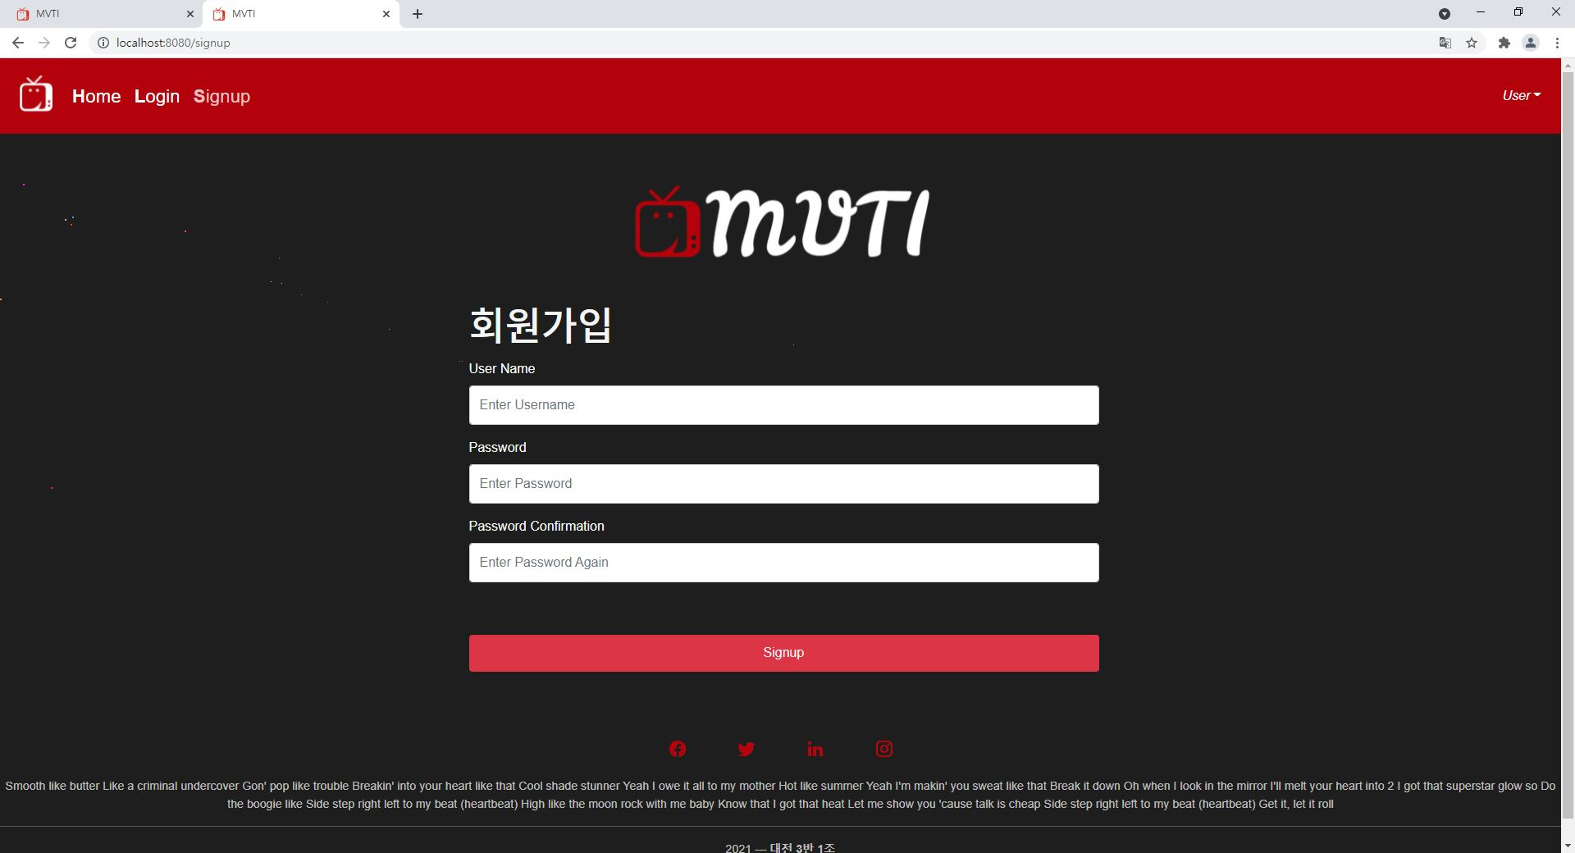
Signup Form
Event시 자동으로
Login으로 이동

Slide 16
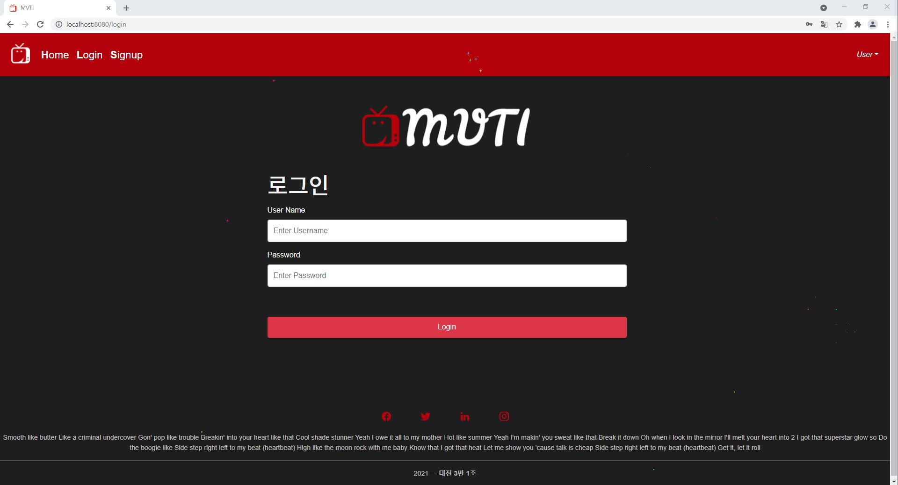
Login Form

Slide 17
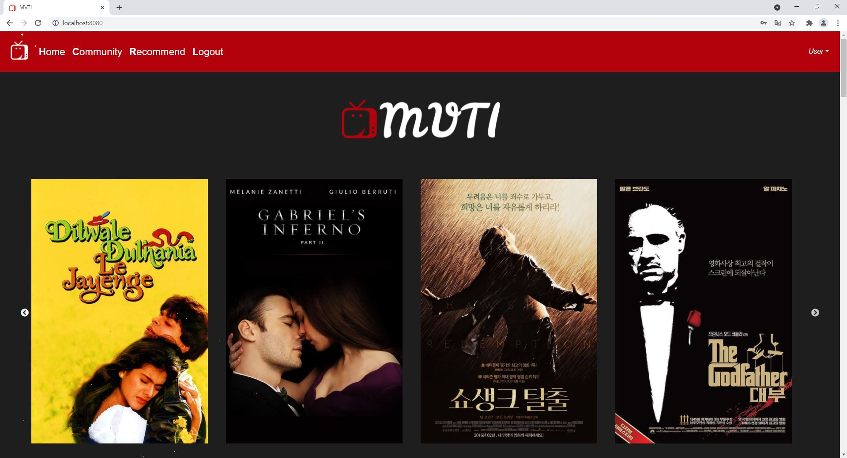
Carousel
귀여운 로고

Slide 18
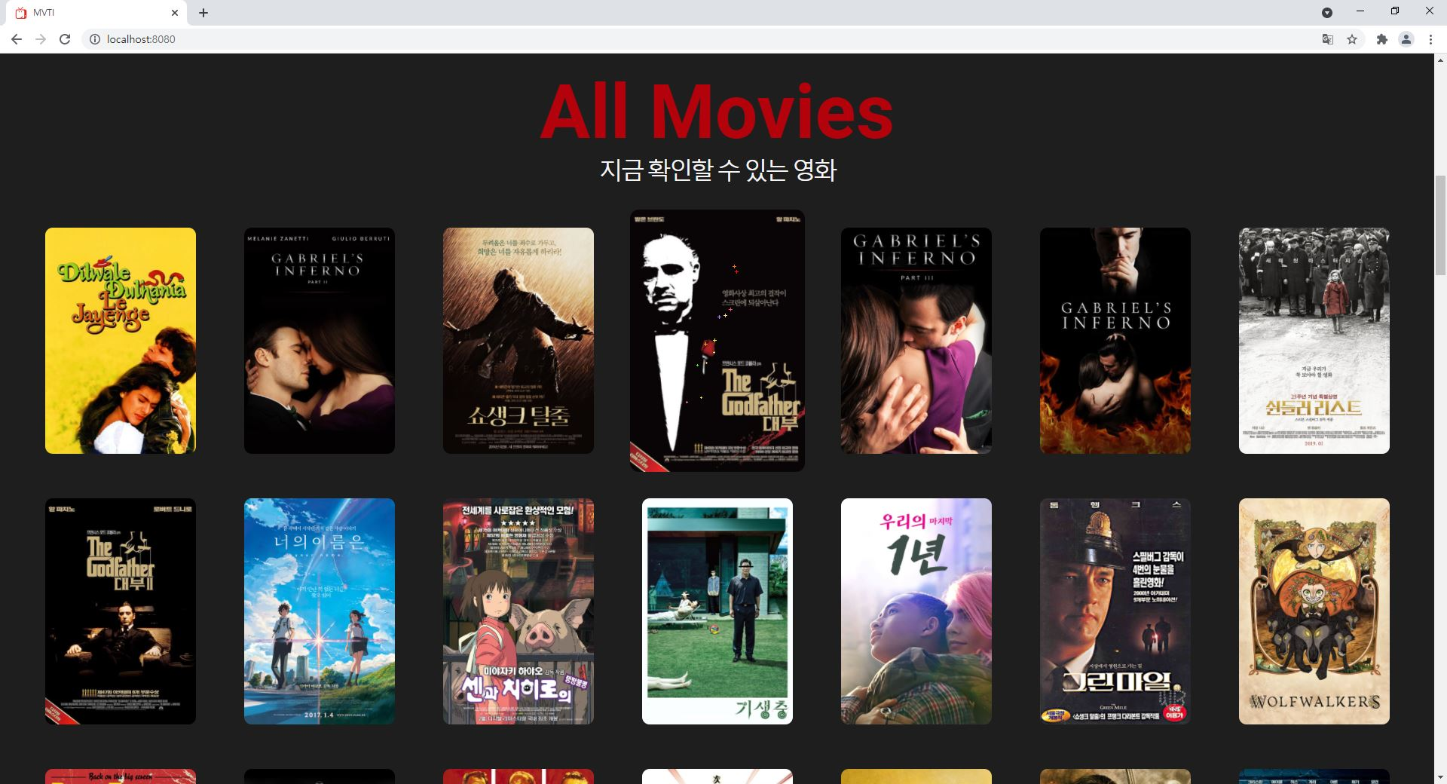
마우스를 가져가면 커짐

Slide 19
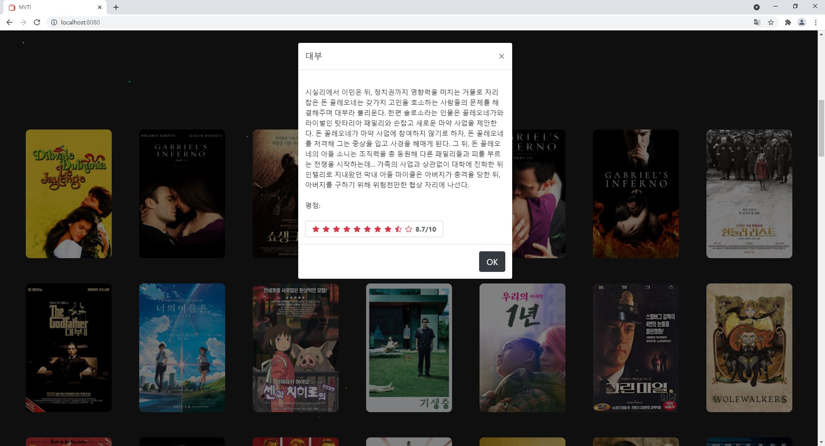
클릭하면 modal로
영화에 대한
정보 전달

Slide 20
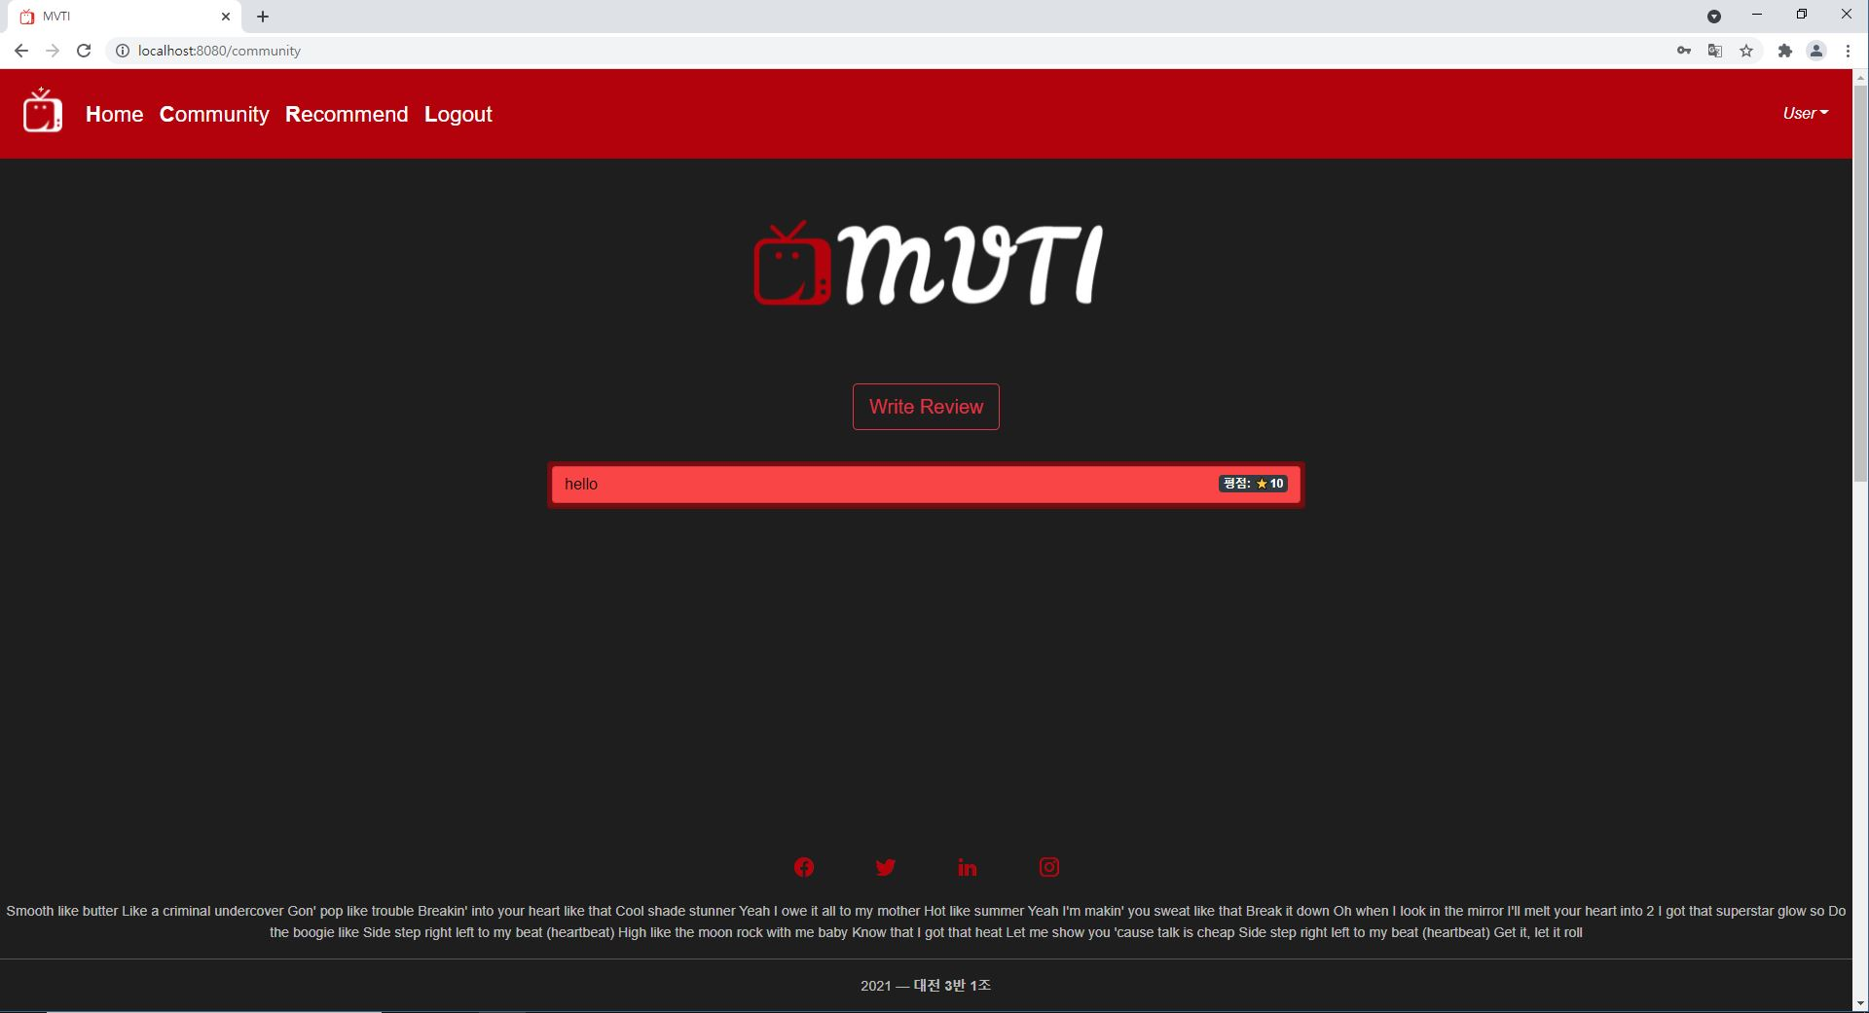
리뷰 작성 버튼
작성된 리뷰

Slide 21
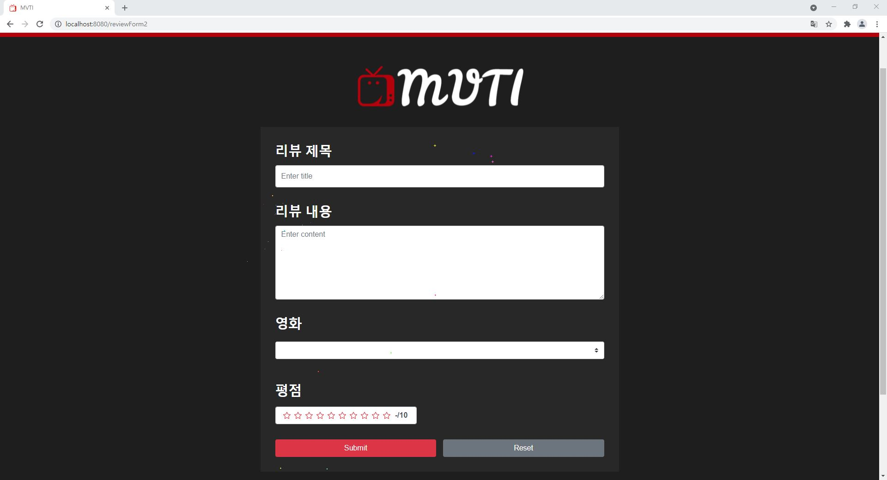
Review Form
클릭하면 리뷰 작성

Slide 22
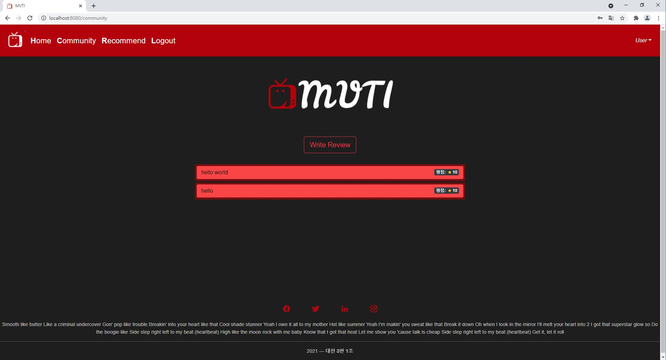
방금 준 별점을
빠르게 볼 수 있음
Collapse를 통해
간단하게 리뷰 확인 가능

Slide 23
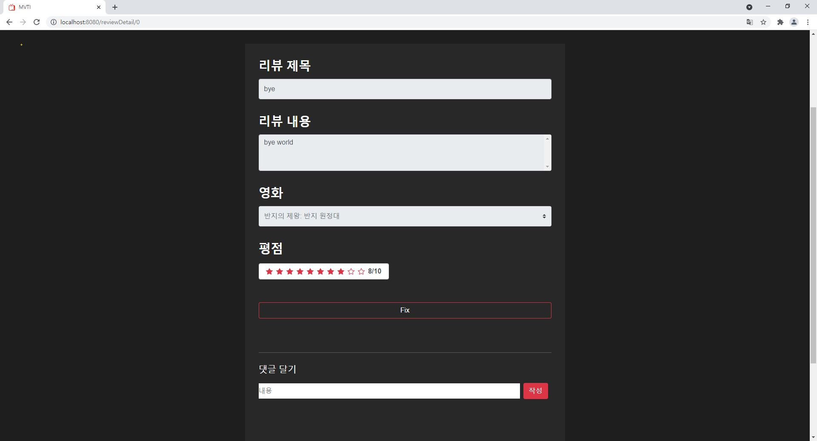
작성한 리뷰 디테일
Fix를 누르기 전까지
수정 불가
리뷰에 달린 댓글 확인

Slide 24
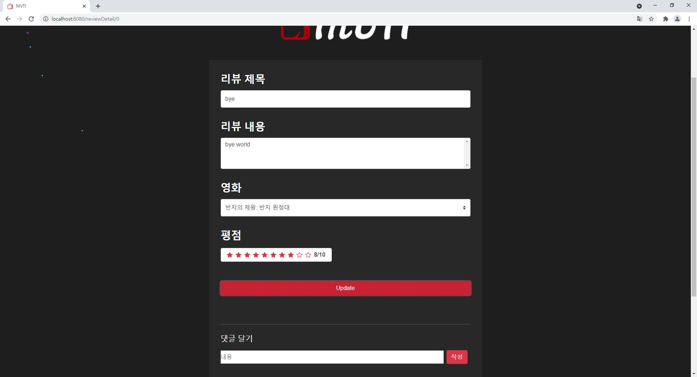
수정 mode
수정mode 상태에서
Update 누르면
수정내역 반영

Slide 25
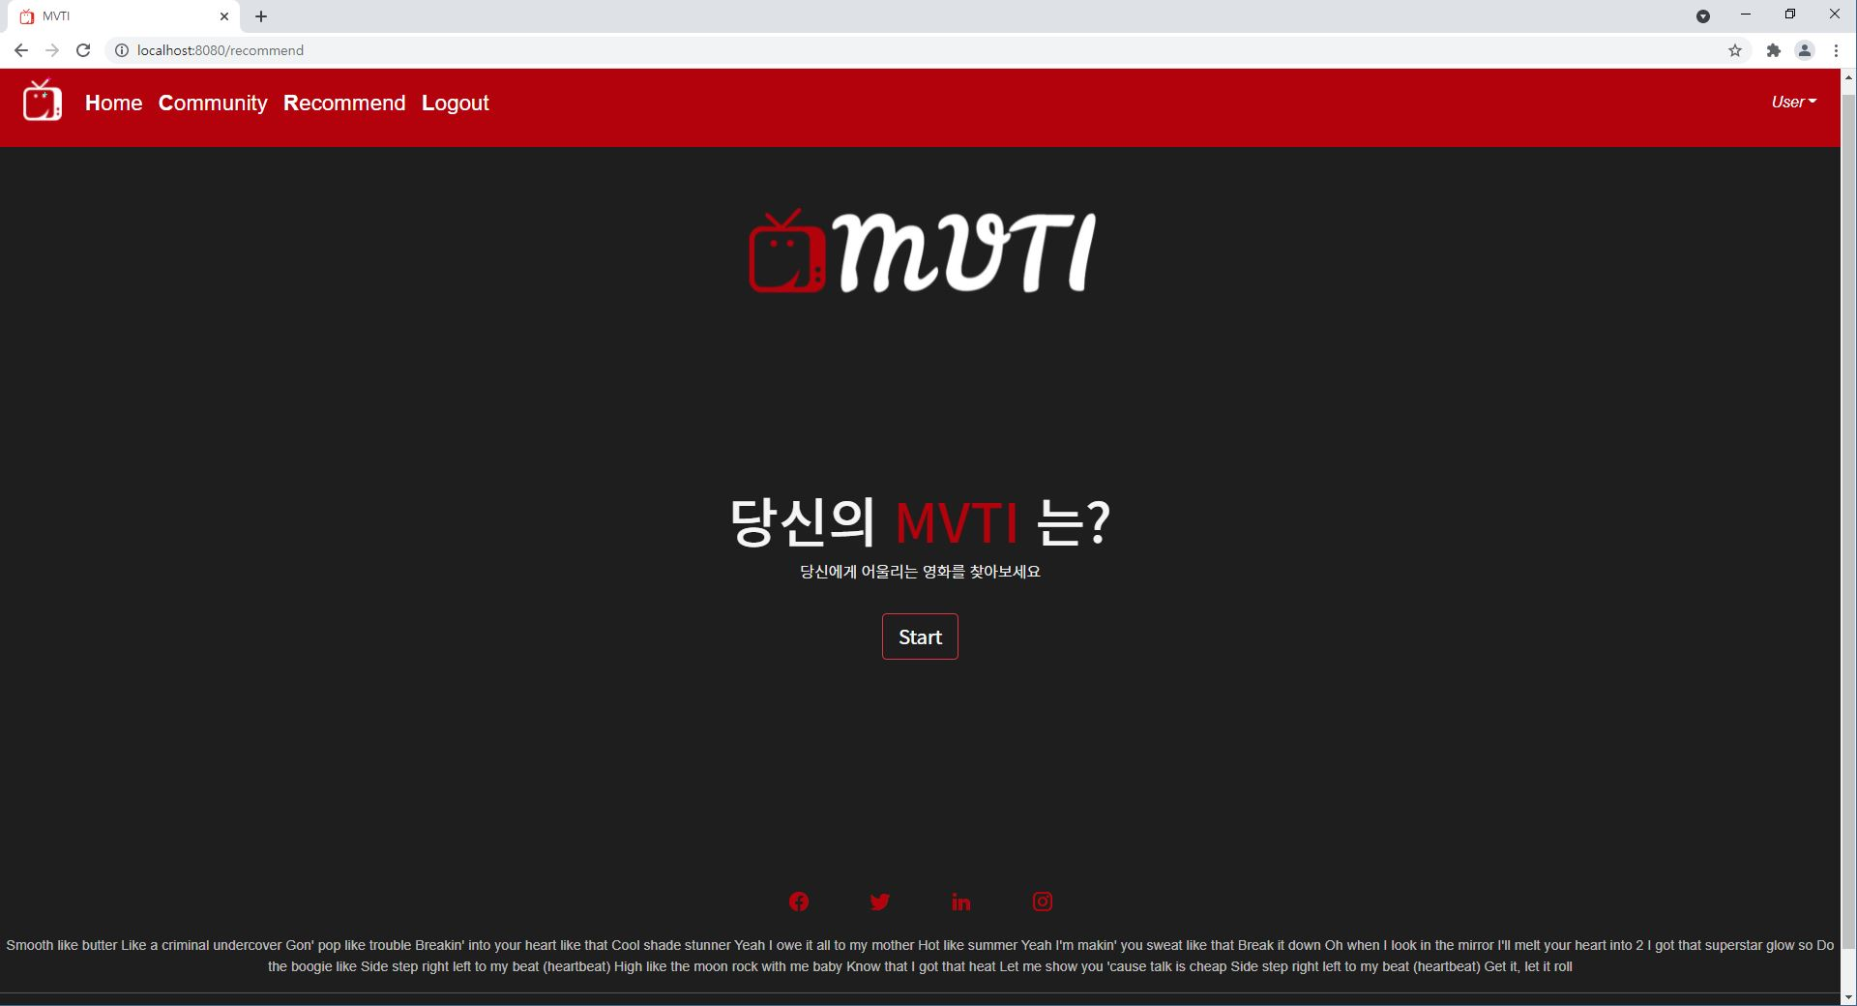
Navbar를 통해
이동 가능
MVTI Test 시작

Slide 26
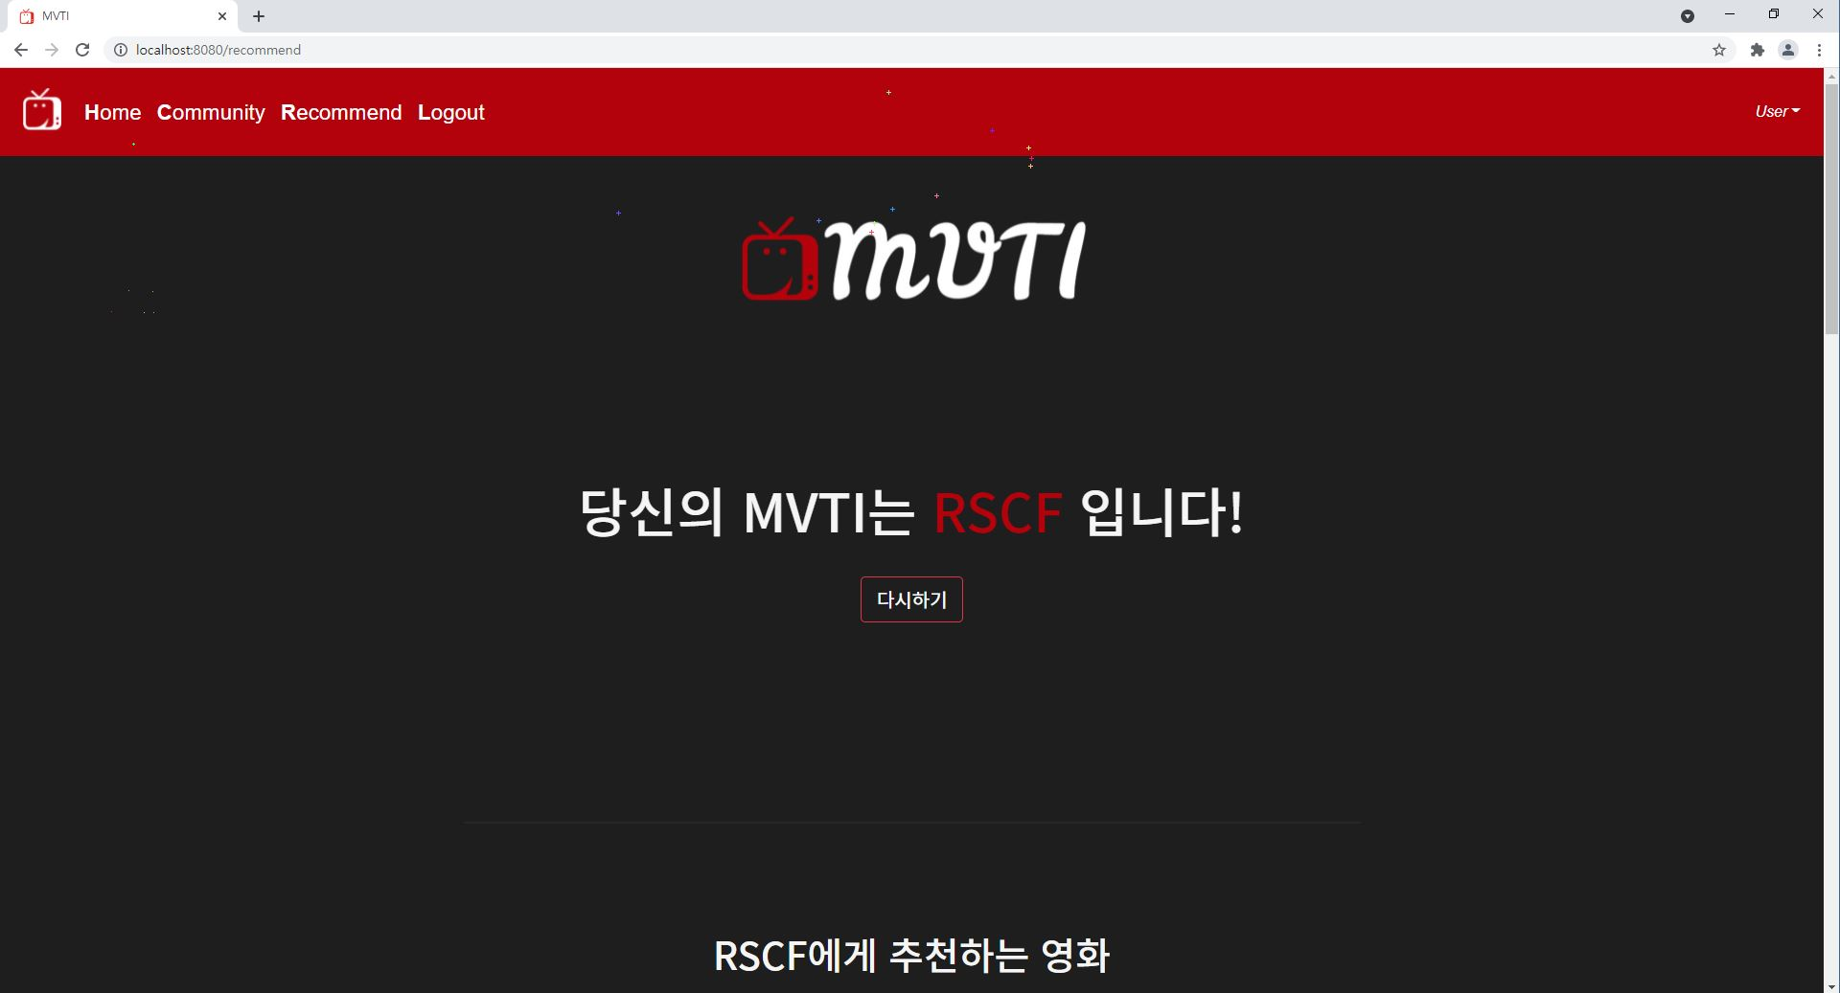
다시 MVTI Test
MVTI 결과에 맞는 영화들을 아래에 추천

Slide 27
다시 MVTI Test
MVTI 결과에 맞는 영화들을 아래에 추천

Slide 28
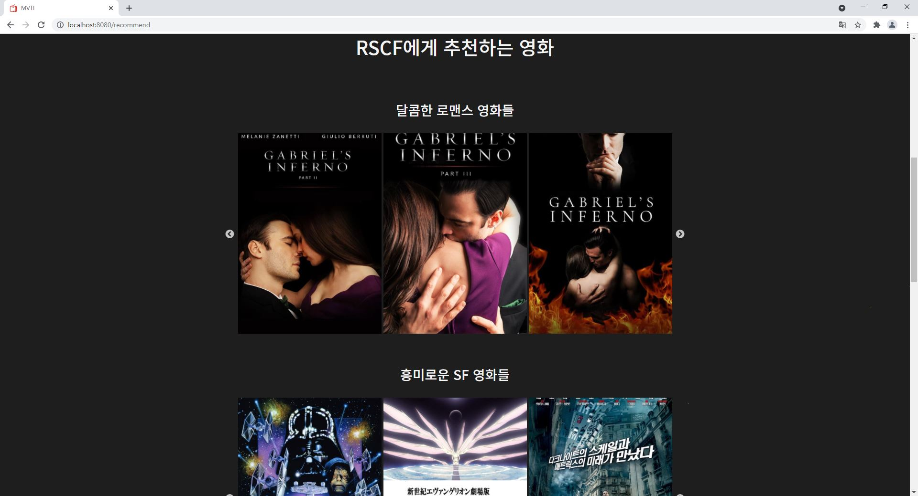
각 MVTI결과에 맞는
영화들을 추천
Carousel

Slide 29
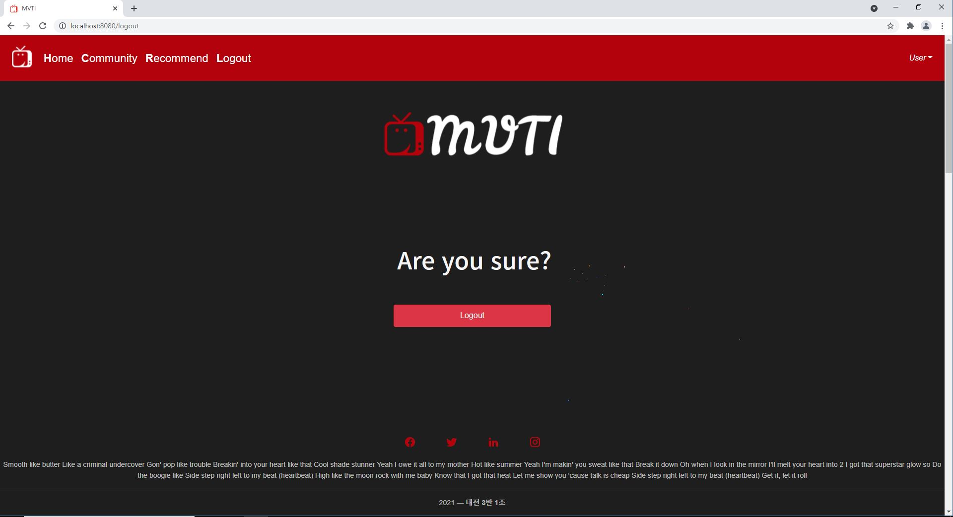
Logout

Slide 30
005
TEAM 고소영
ANY QUESTIONS ?
Copyrightⓒ. Saebyeol Yu. All Rights Reserved.

